Slide 1
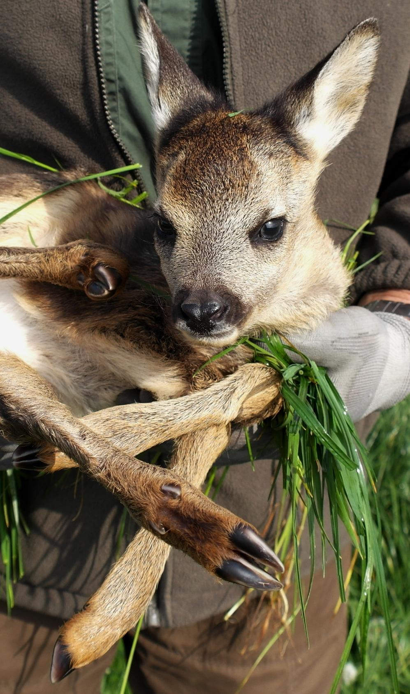
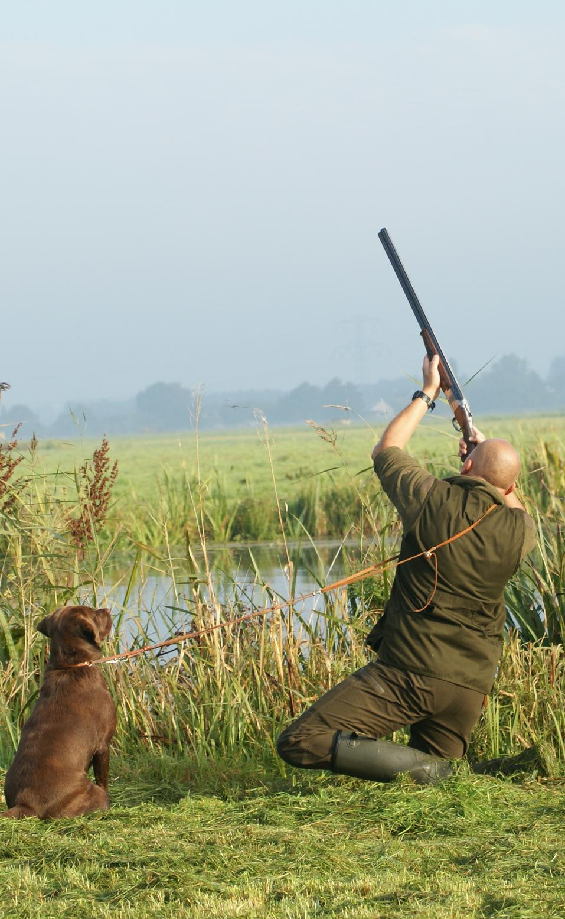
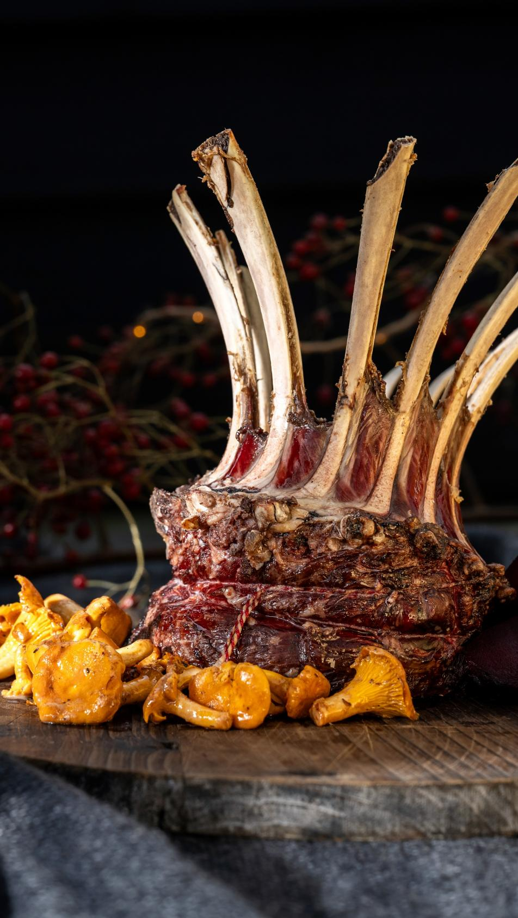
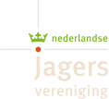
Jacht in Nederland
Beschermen · Beheren · Benutten

Slide 2
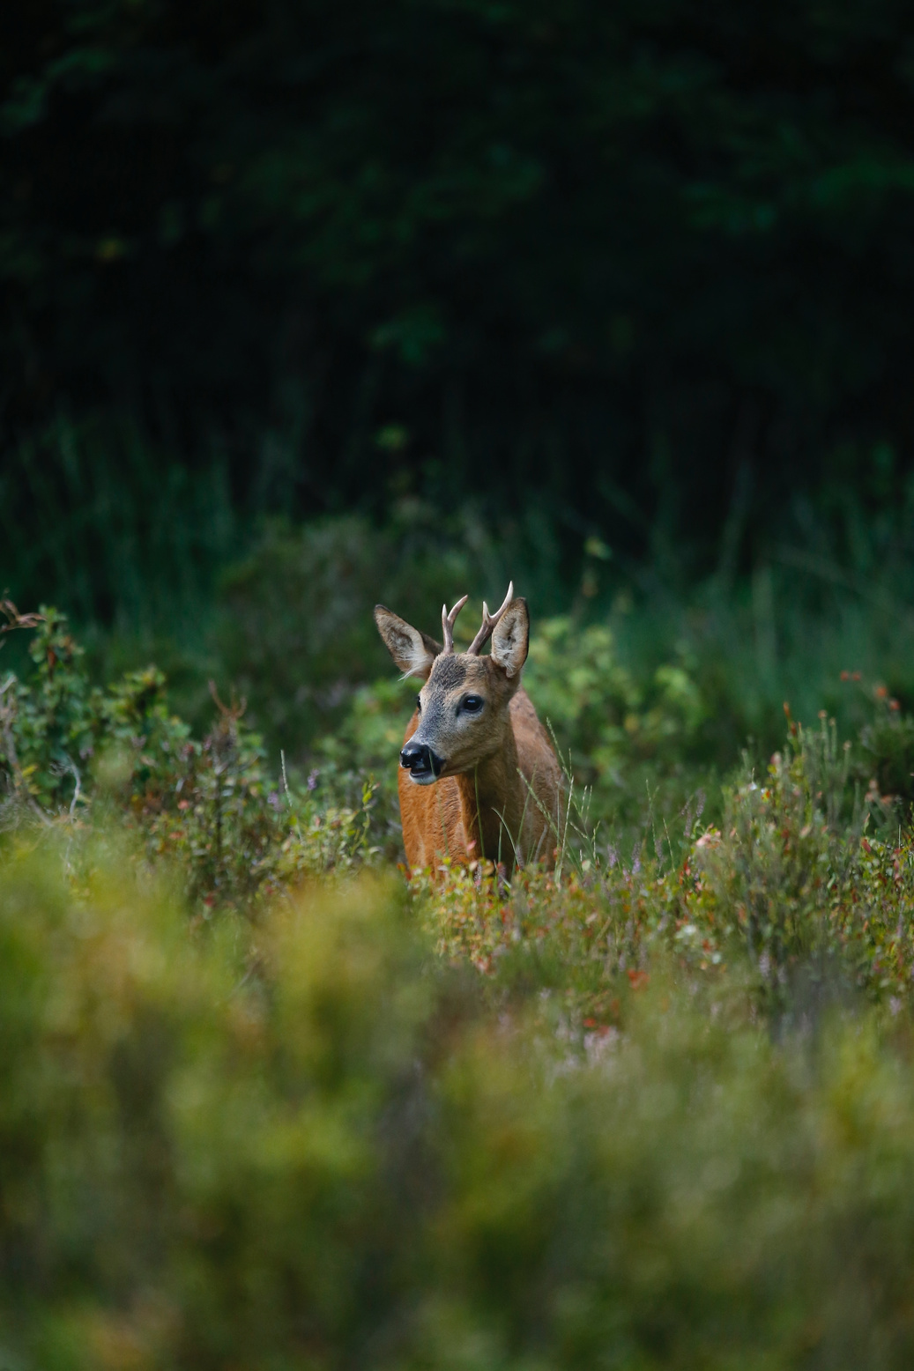

Welkom
Naam:
Functie:
Koninklijke Nederlandse Jagersvereniging

Slide 3
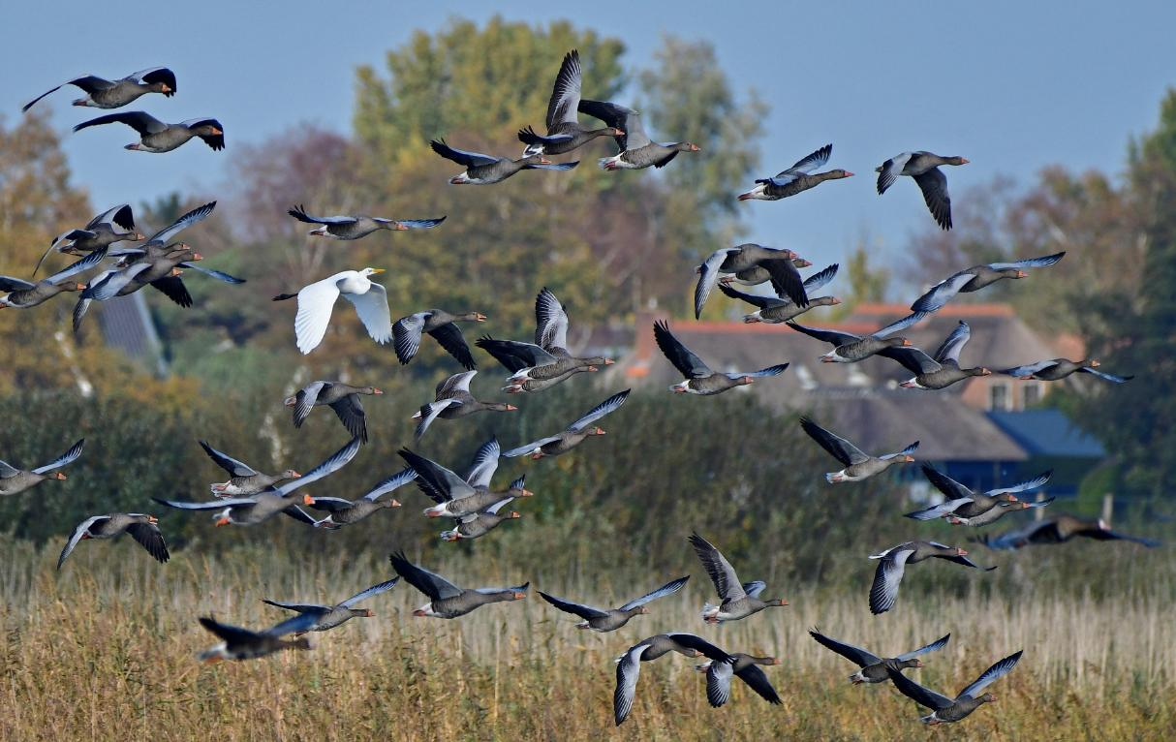
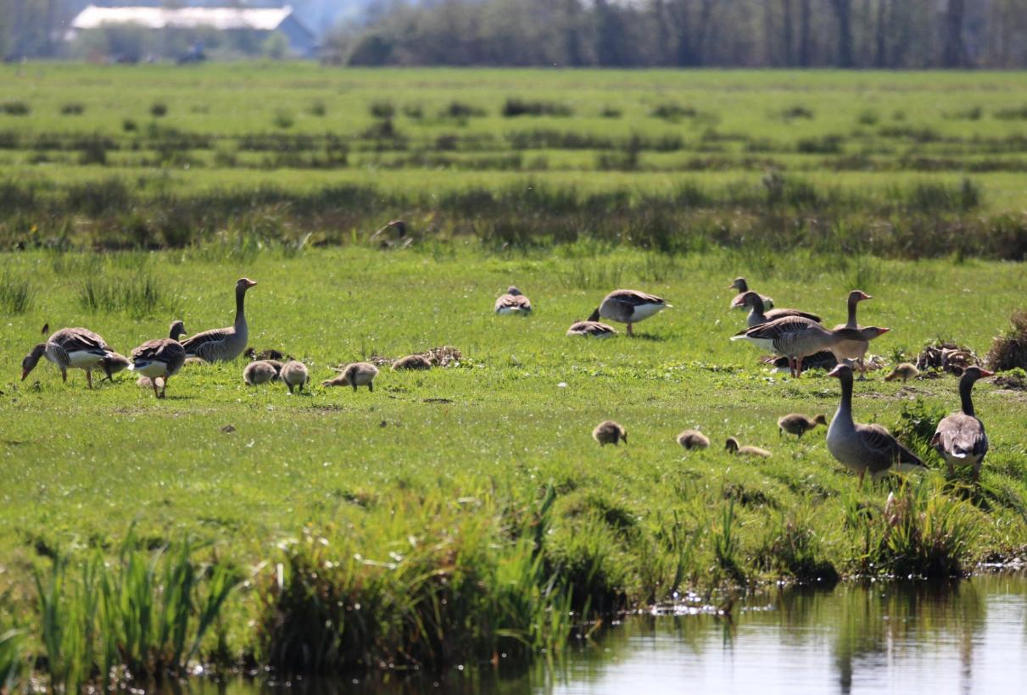
De grauwe gans als voorbeeld
2,5 miljoen overwinterende en 630 duizend zomerganzen
Zitten veel op economische graslanden en akkers
Eén gans eet ongeveer 500 gram gras per dag
Een gans poept iedere 4 minuten wat als gevolg heeft dat de voedingswaarde van het gras achteruitgaat
Daarom is het van belang om het aantal ganzen in Nederland te beheren
Notes:
Beginnend met een filmpje van overvliegende ganzen.
Communicatiemap staan veel filmpjes

Slide 4
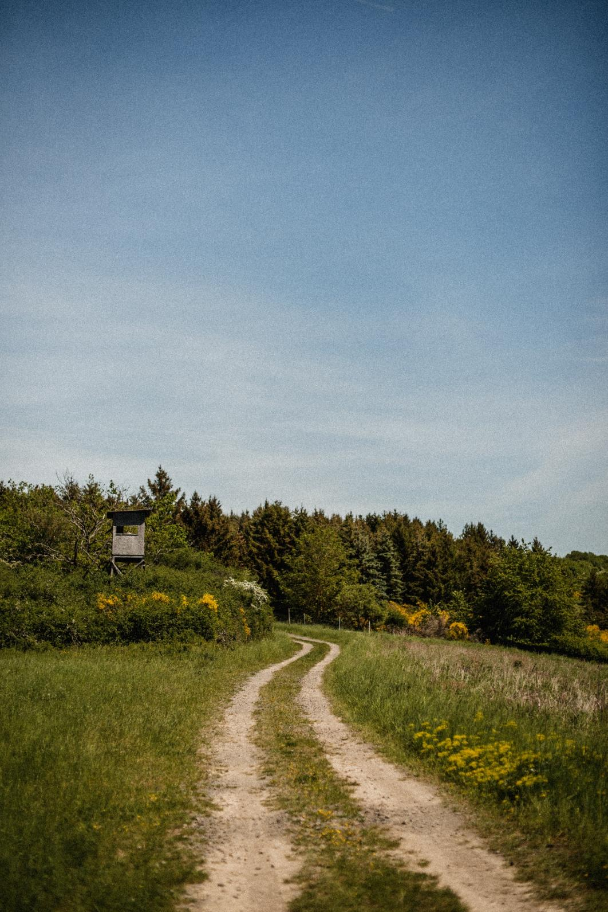
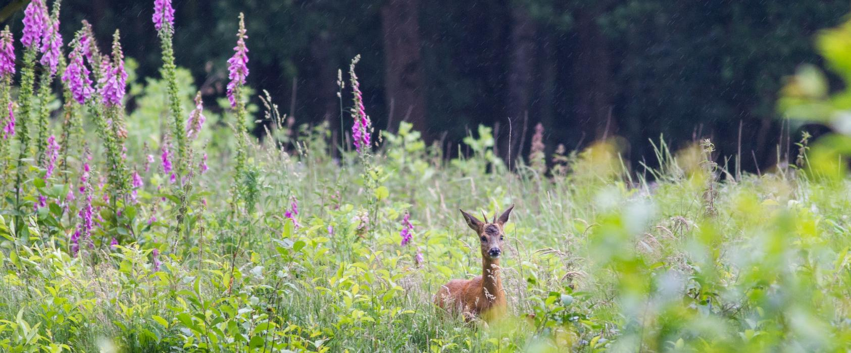
Waarom jagen we?
Nederland heeft bijna alleen maar kunstmatige natuurgebieden
Klein land met veel mensen en zoveel mogelijk dieren
Niet genoeg ruimte voor alle dieren
Voorkomen van overlast en schade
Dit moet beheerd worden
Notes:
Bijna alle natuur is beheert of beïnvloedt door mensen, veluwe en biesbosch gelden als wildernisachtige plekken.

Slide 5
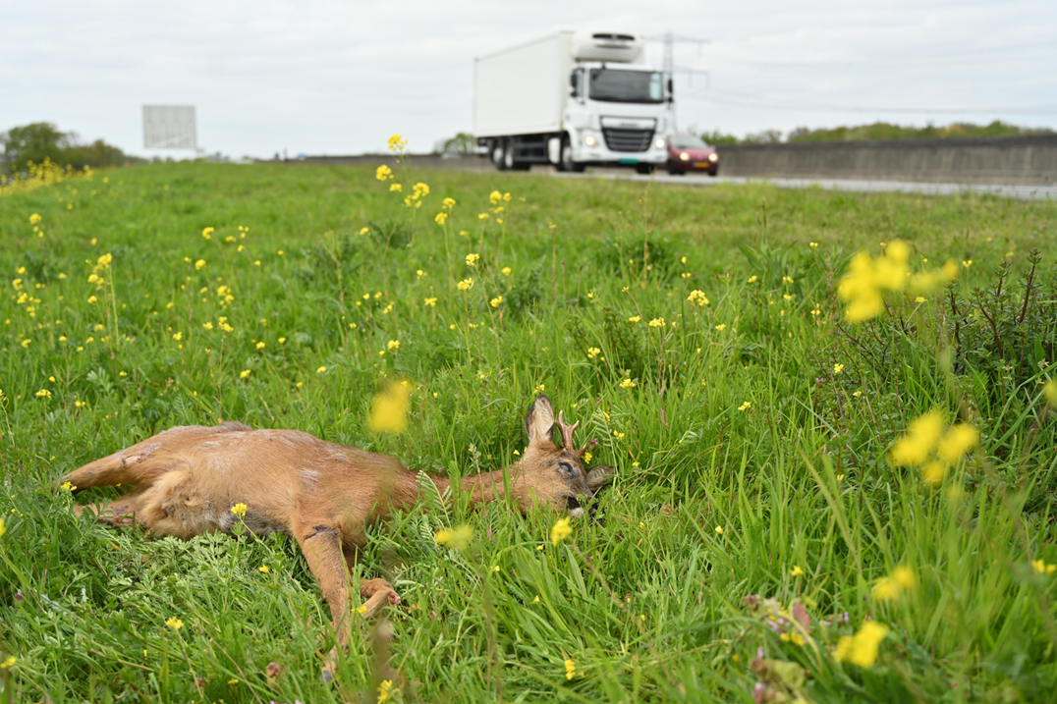
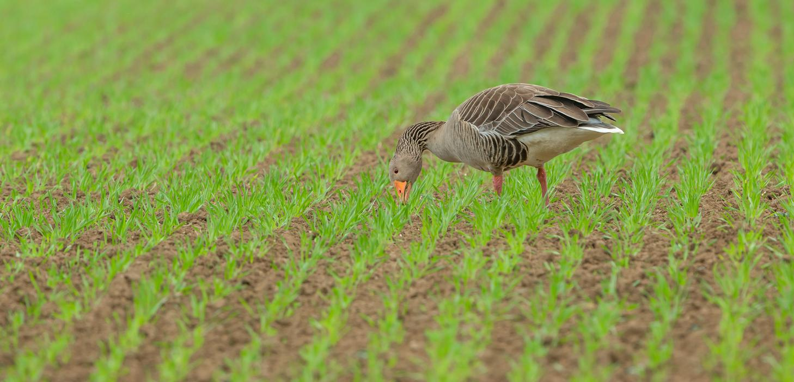
Wat als er geen jacht in Nederland is?
Dan kunnen bomen minder goed groeien
Dan zijn er meer aanrijdingen met dieren
Dan is er minder variëteit in de natuur
Dan is er meer schade aan gewassen
Notes:
Dan kunnen bomen minder goed groeien, of deze slide later.
Minder biodiversiteit anders verwoorden.

Slide 6
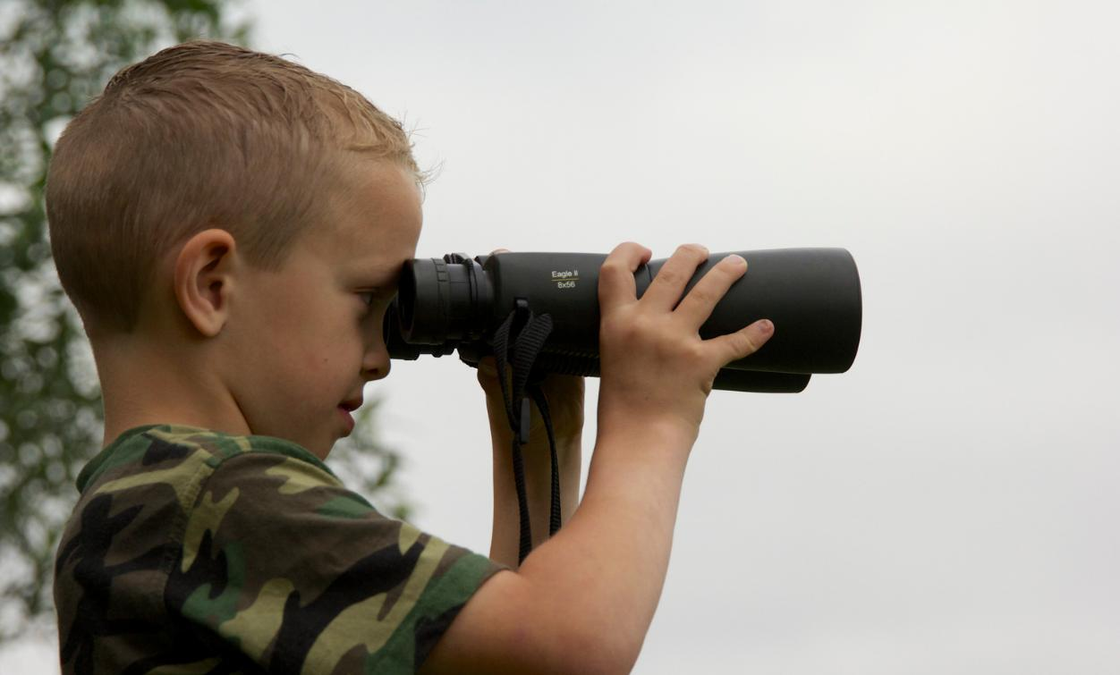
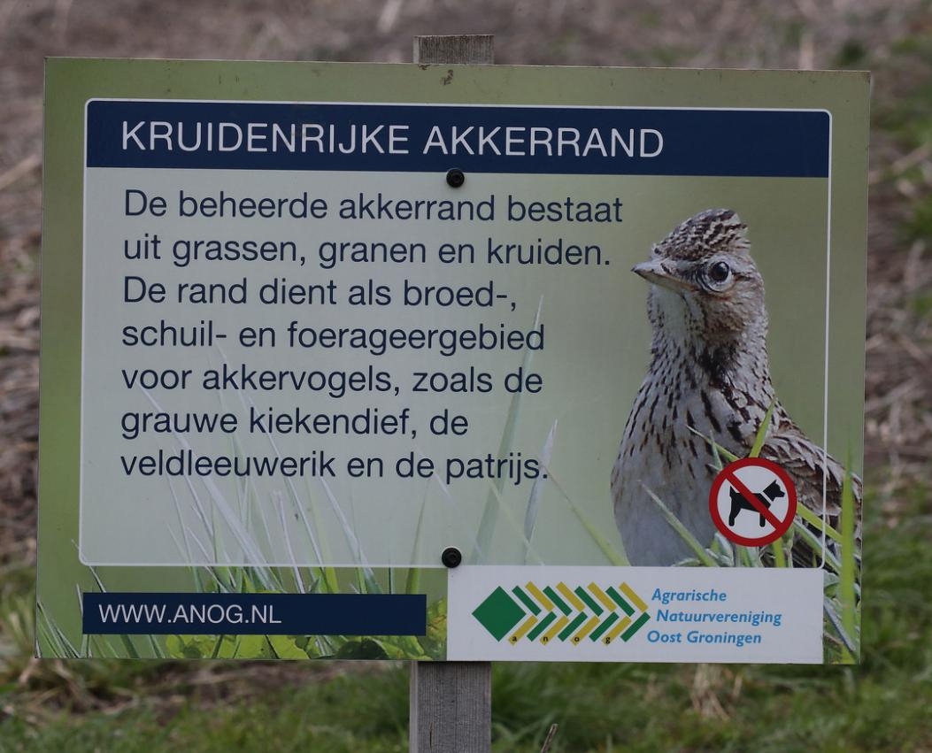
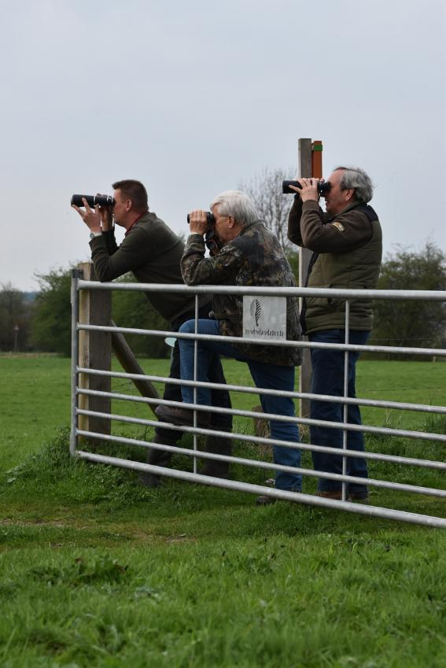
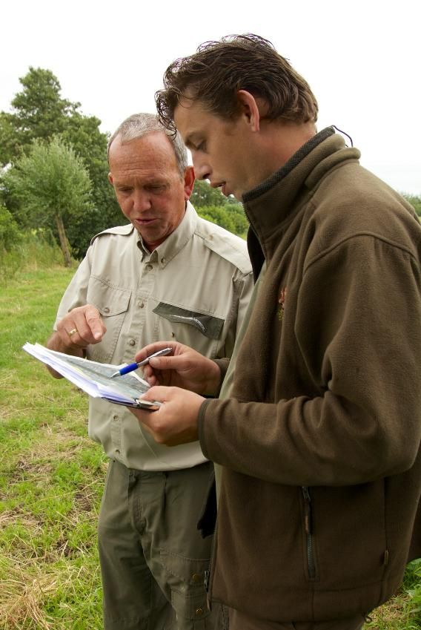
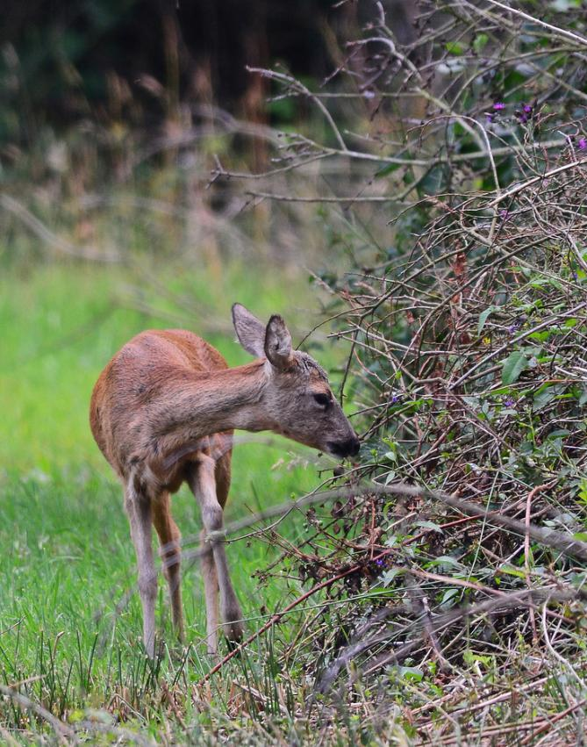
Wat doen jagers?
  Beheren het aantal van verschillende soorten wild, zodat er niet teveel komt
  Jagers observeren dieren en maken aantekeningen
  Jagers tellen dieren
  Jagers verbeteren leefgebieden voor dieren
Notes:
‘dat ergens kan leven’ even anders verwoorden, dat er niet teveel van komen

Slide 7
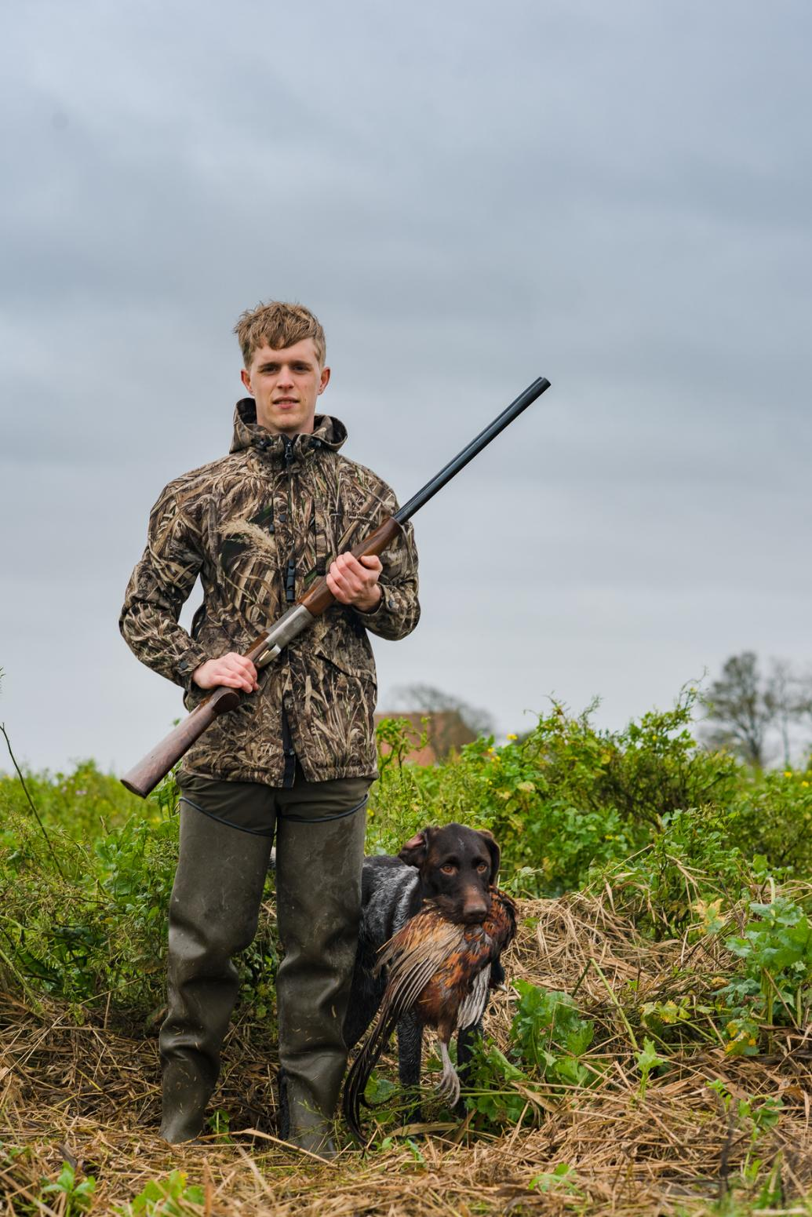
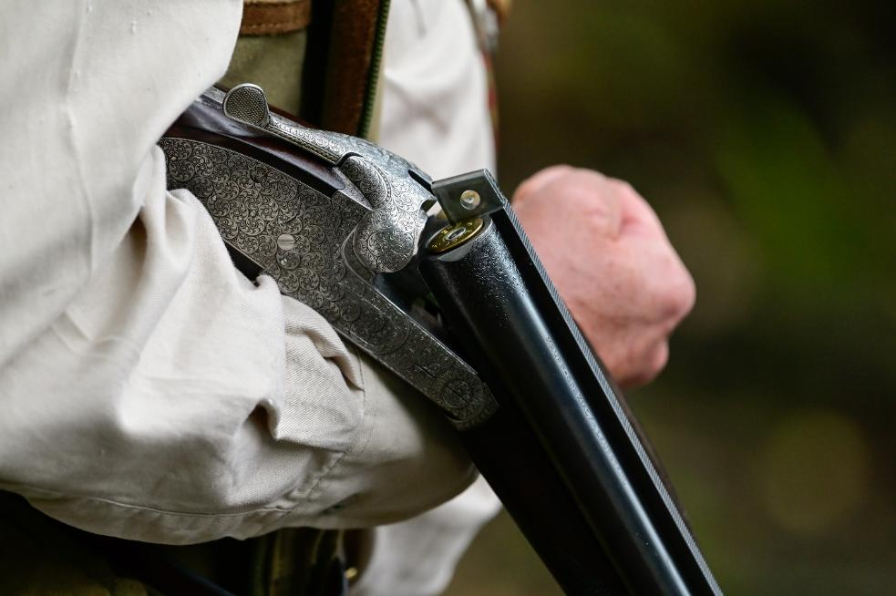
Hoe word je jager?
  Duurt ongeveer 1-1,5 jaar om jager te worden
  Praktijk en theorie examen voor jachtdiploma
  Vergunning om te jagen
  Een wapenkluis
  Een wapenvergunning
  Jachtveld moet minimaal 40 hectare zijn
Notes:
vergunning om te jagen…

Slide 8
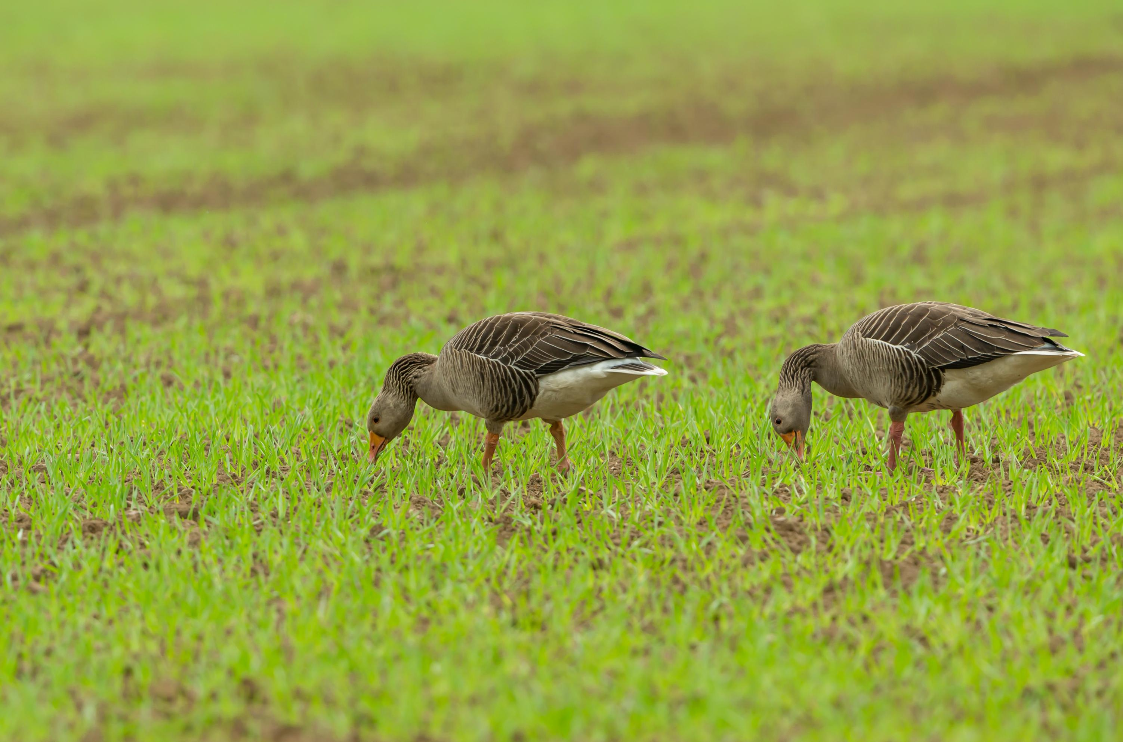
Faunaschade

Slide 9
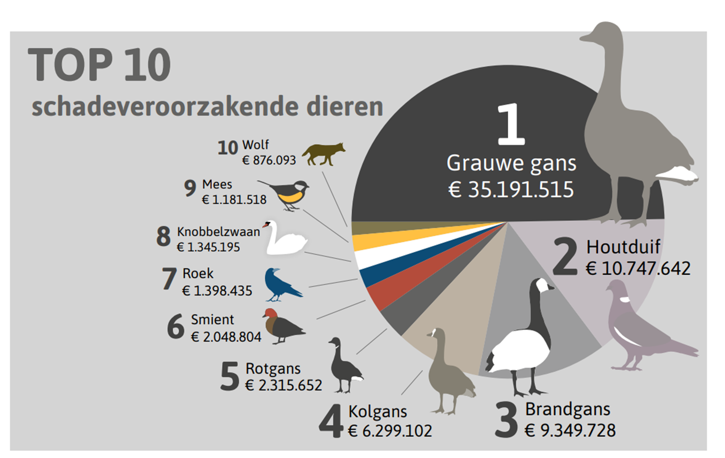





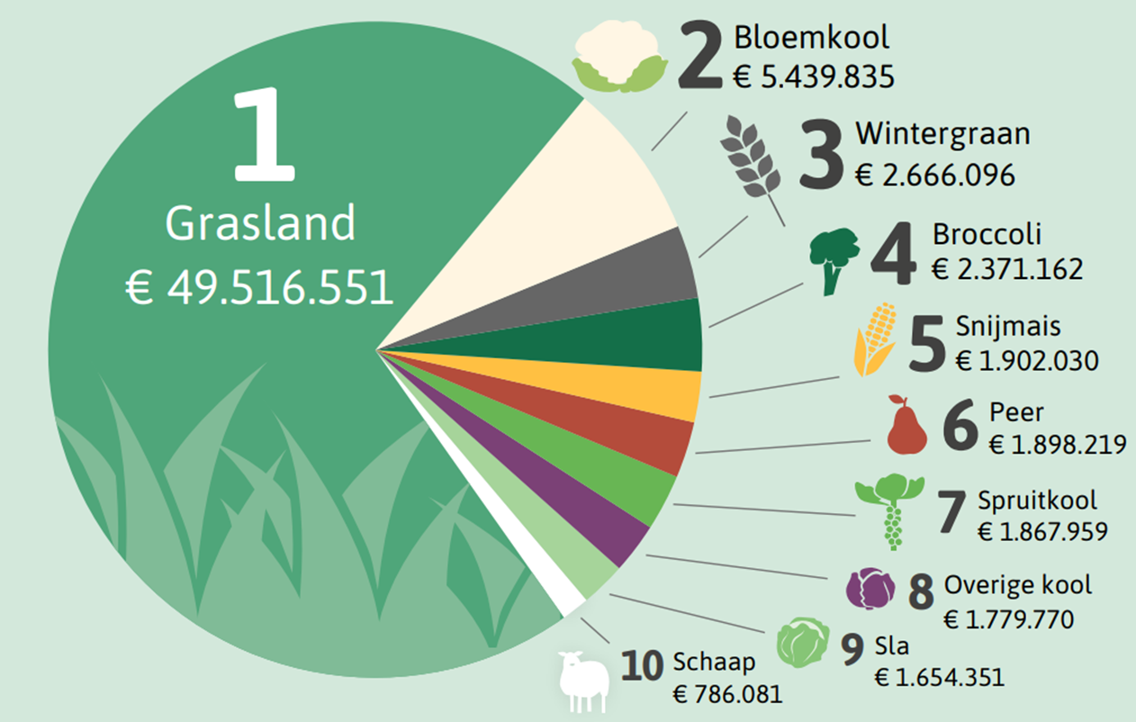
Faunaschade
Bron: BIJ12
Notes:
Slide er tussen zetten, we hebben het Gehad over de Grauwe gans, dus zie je wel.

Slide 10
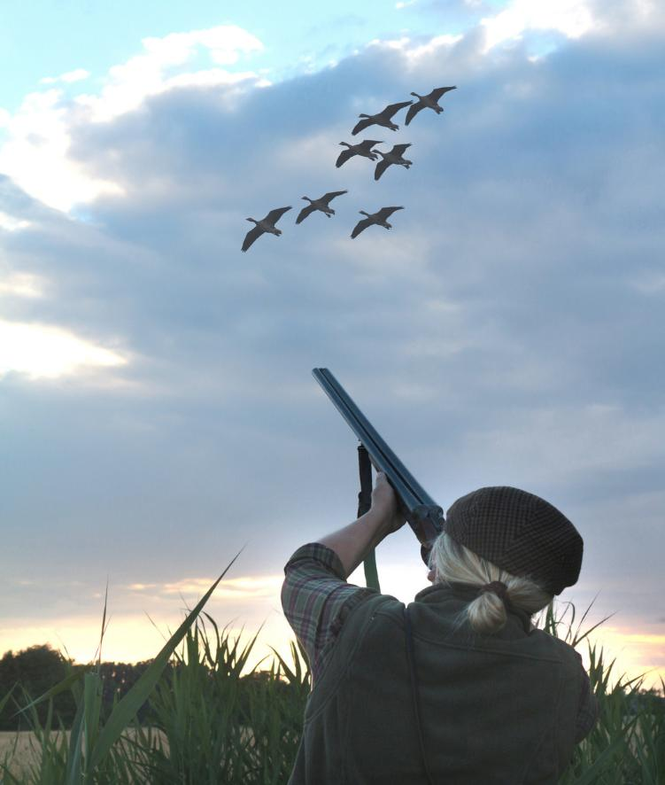
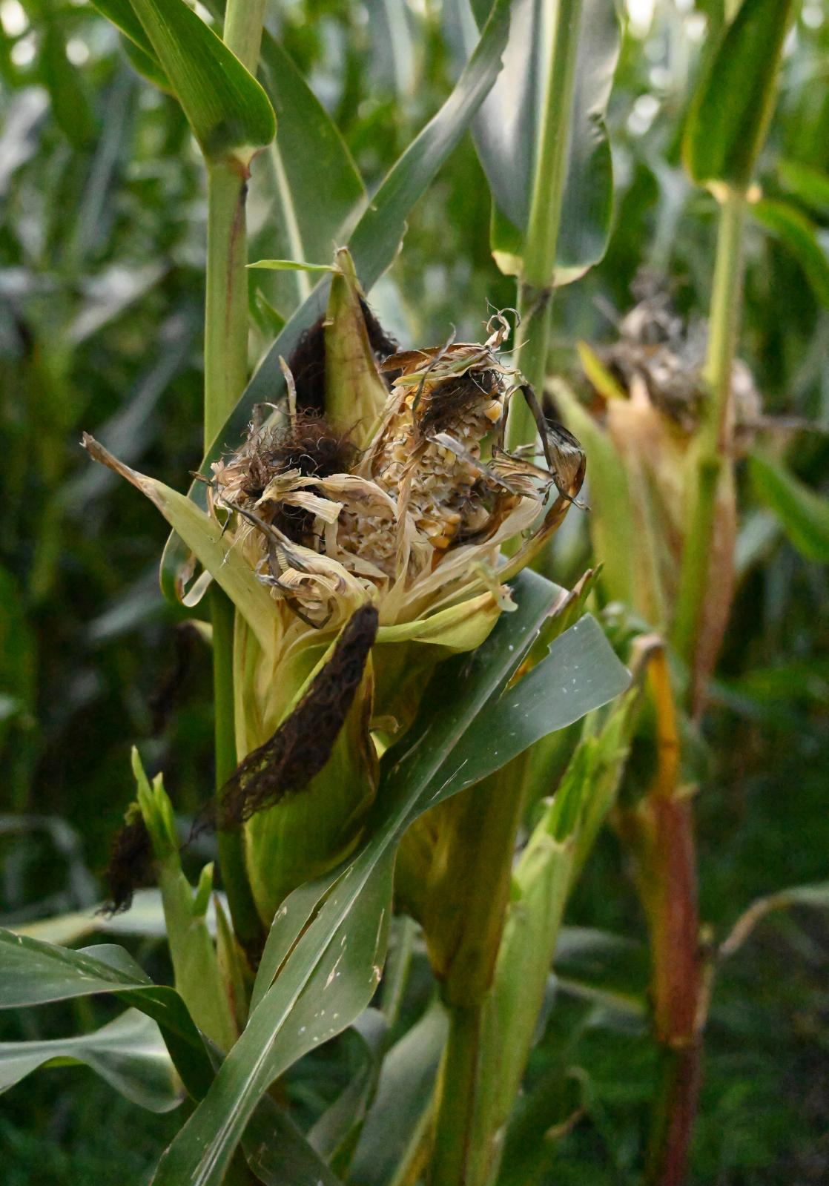
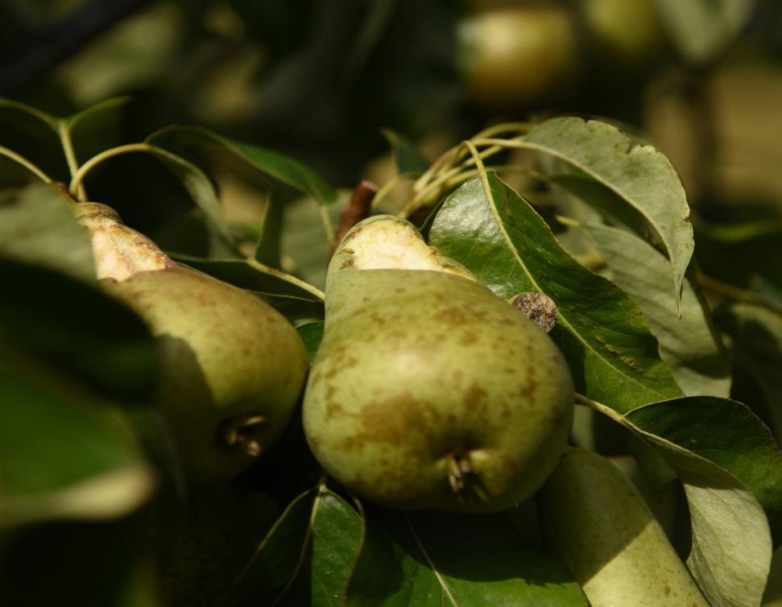
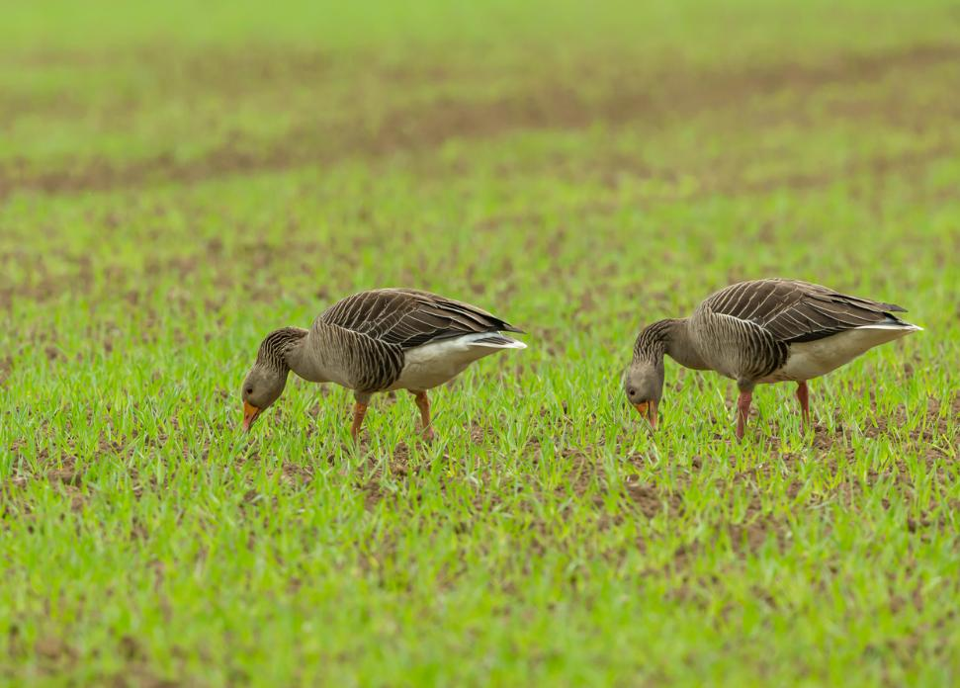
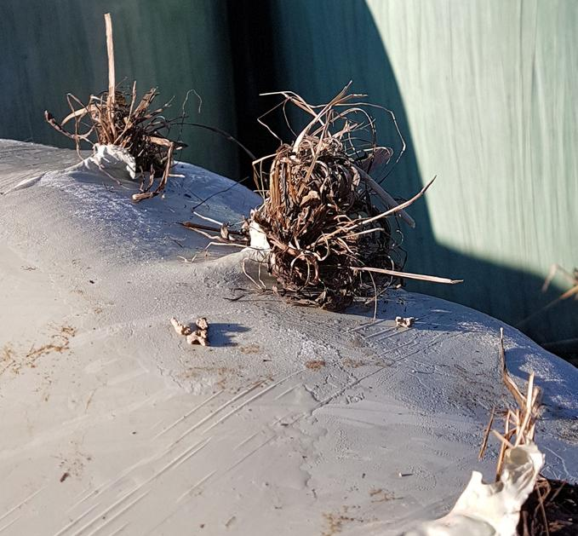
Voorbeelden van schade

Slide 11
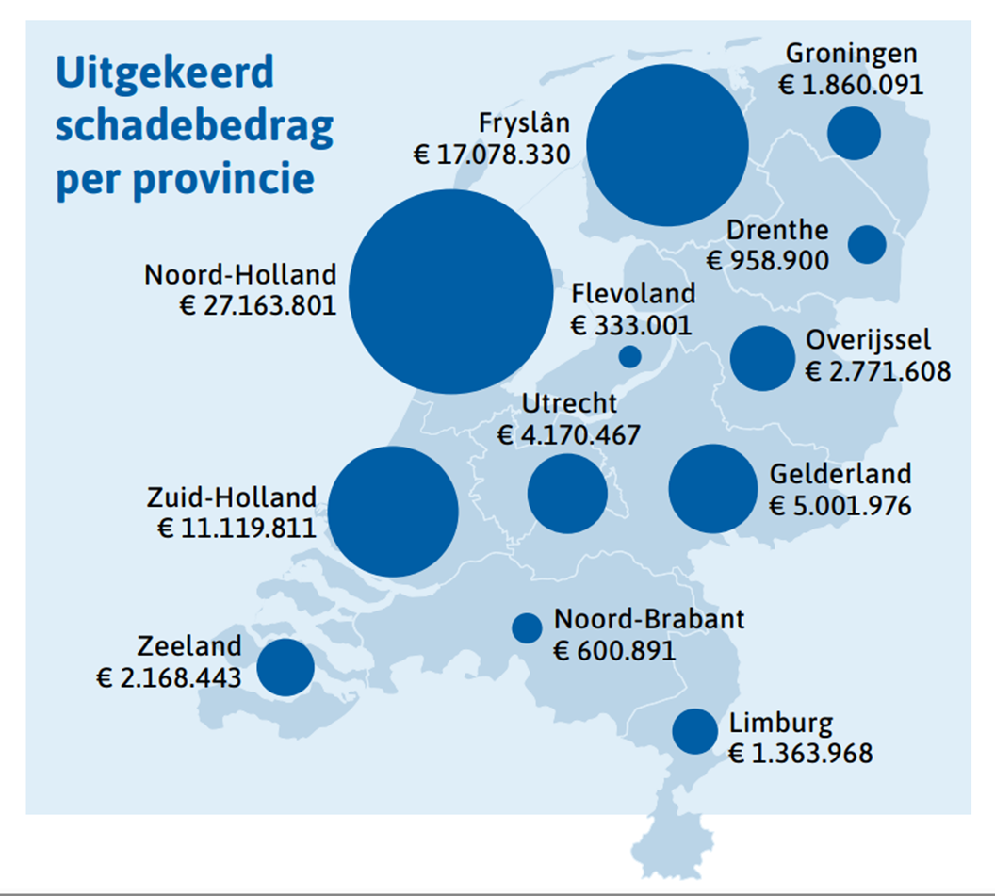
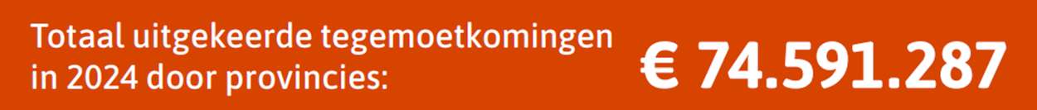
Schadejaar 2024
Dit schadejaar loopt van 1 november 2023 tot en met 31 oktober 2024
Bron: BIJ12

Slide 12
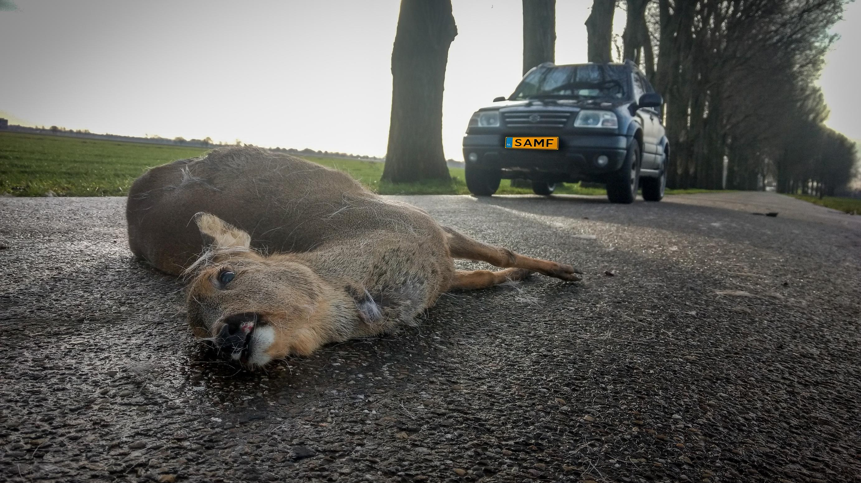
Verkeershinder en verkeersveiligheid

Slide 13

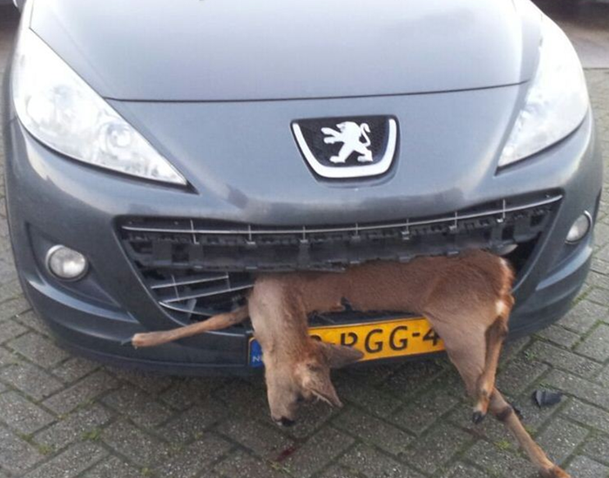
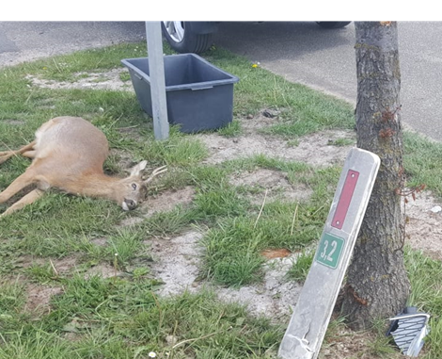
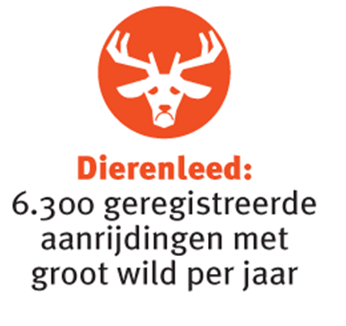
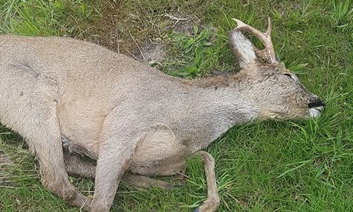
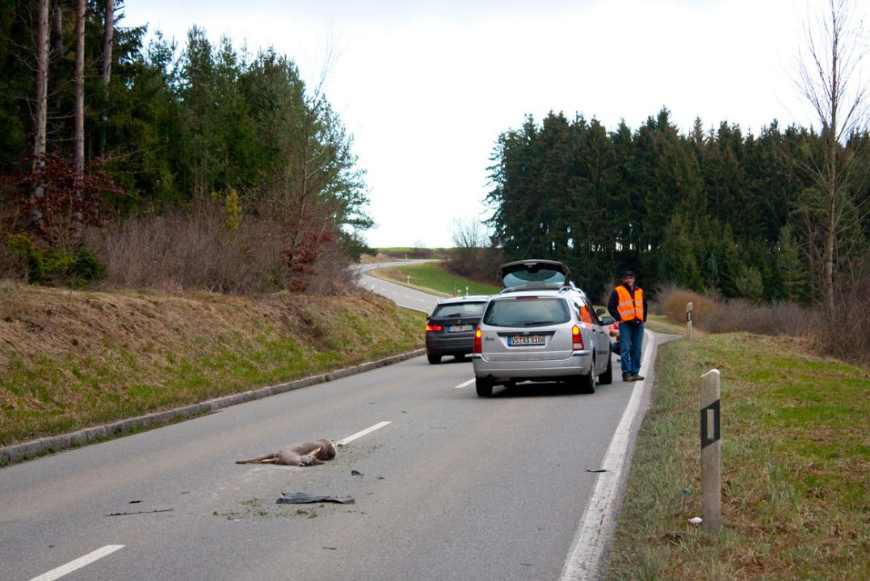


Slide 14
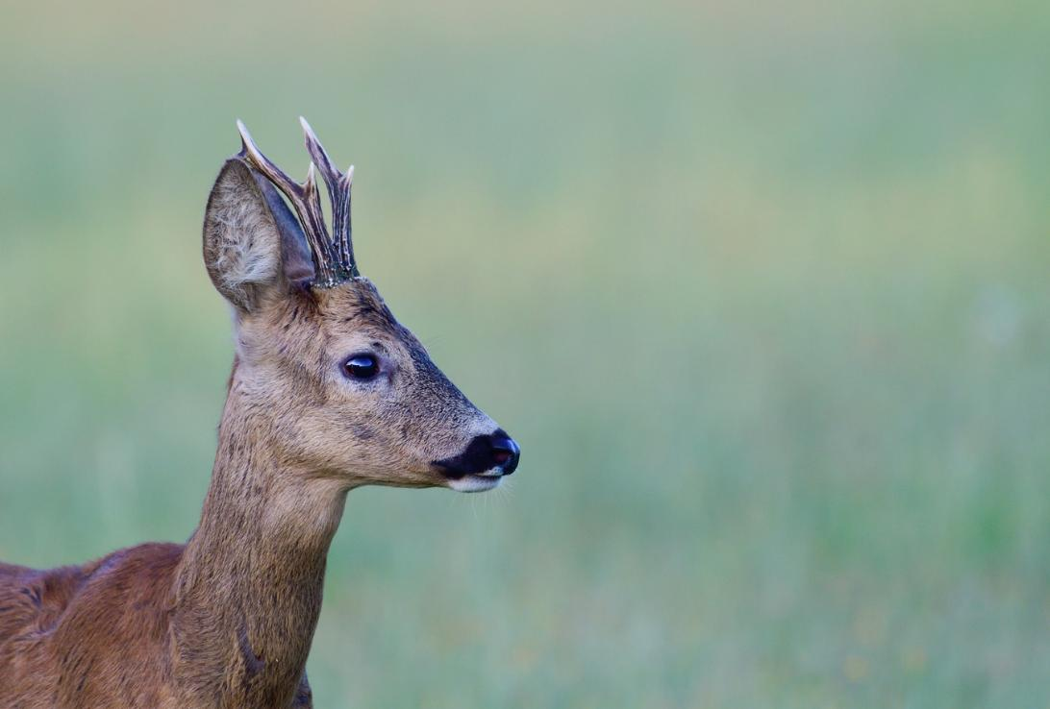
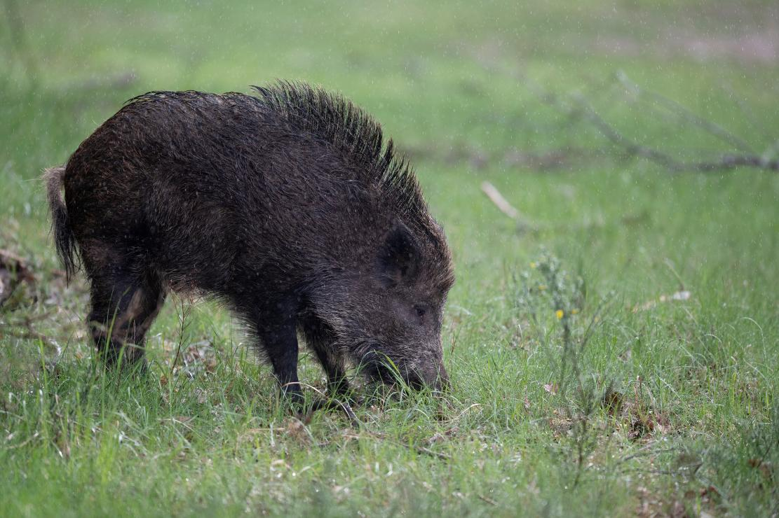
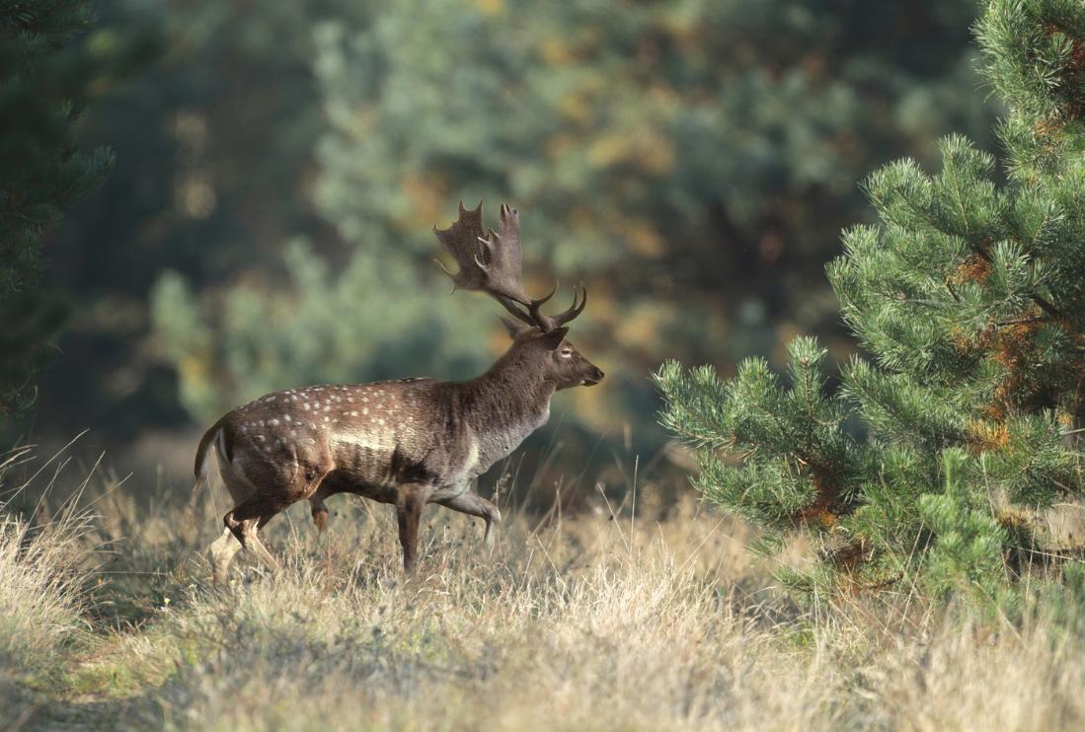
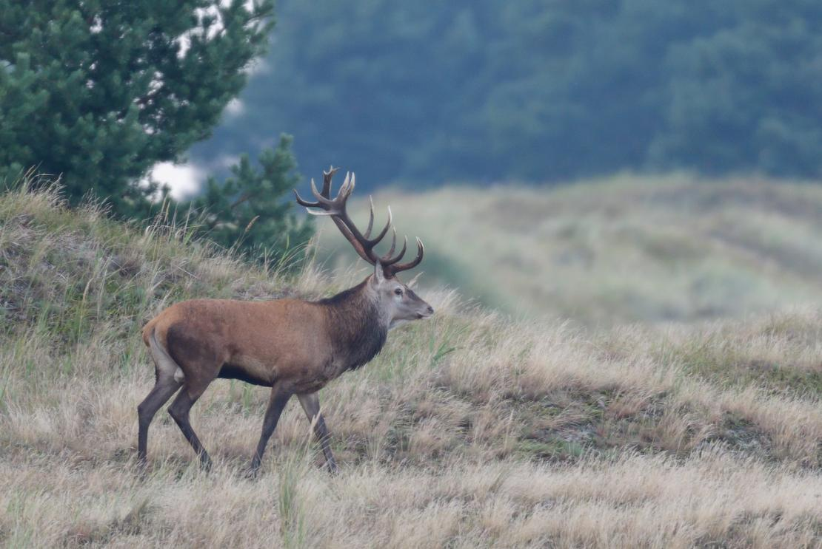
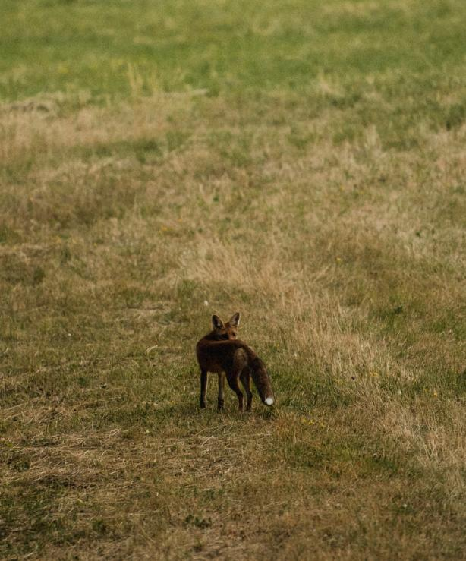
Meer dan 10.000 aanrijdingen met reeën.
Ongeveer 500-1000 aanrijdingen met wilde zwijnen.
In Nederland vinden er jaarlijks veel aanrijding plaats met wilde dieren.
Dit zijn de aanrijdingen die geregistreerd zijn.
Ongeveer 100 aanrijdingen met damherten.
Ongeveer 100 aanrijdingen met edelherten.
Duizenden aanrijdingen met overige dieren.
Bron: Wildaanrijding

Slide 15
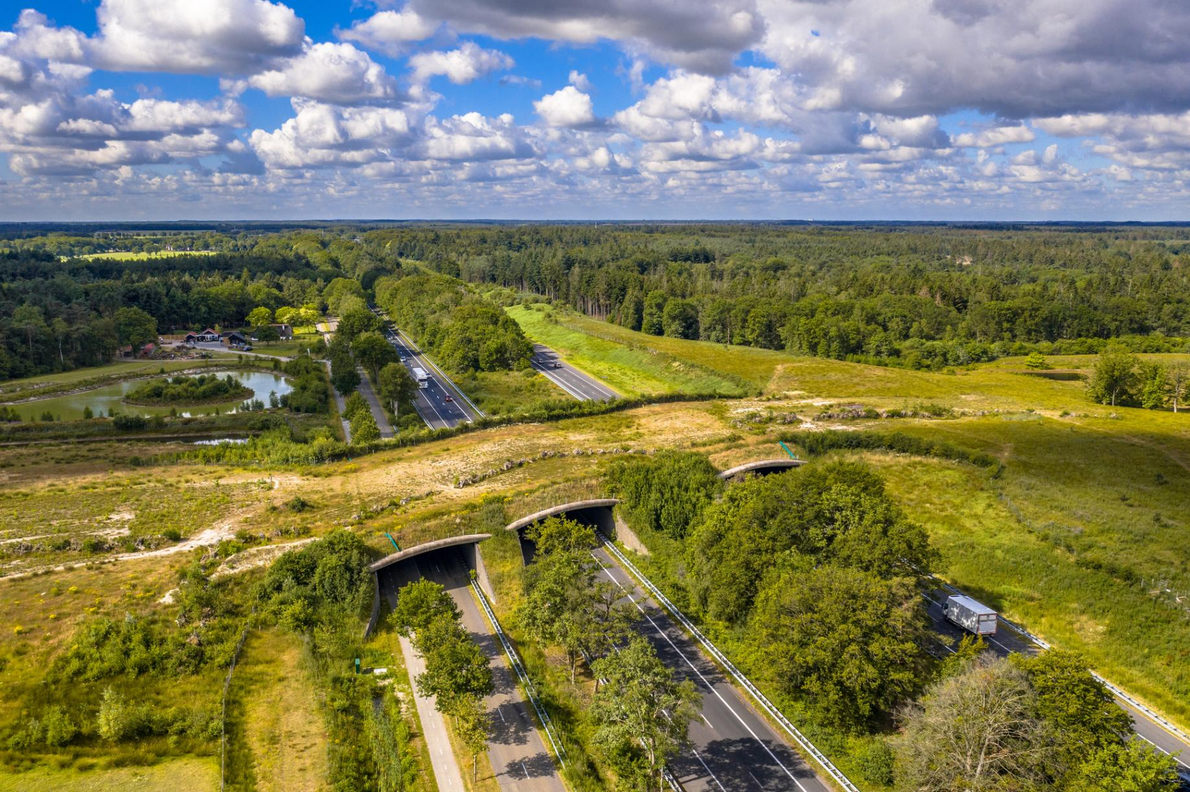

Voorkomen aanrijdingen
  Speciale viaducten voor dieren, ecoduct/ecopassage
  Afrastering en hekwerk
  Wildreflectoren en wildspiegels

Slide 16
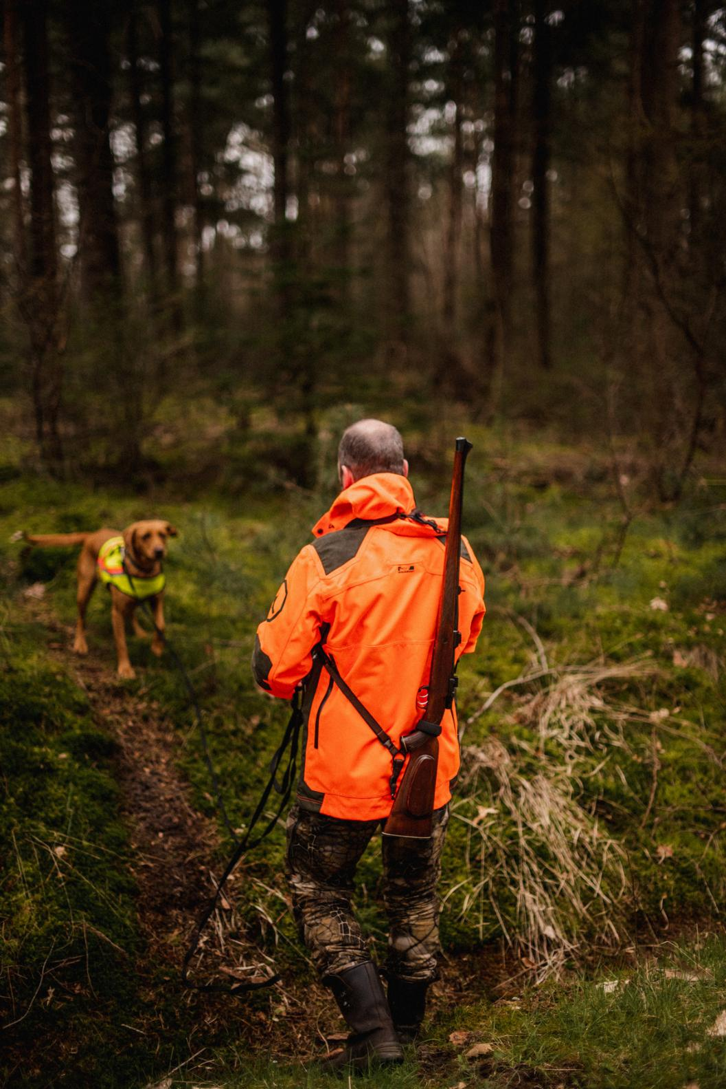
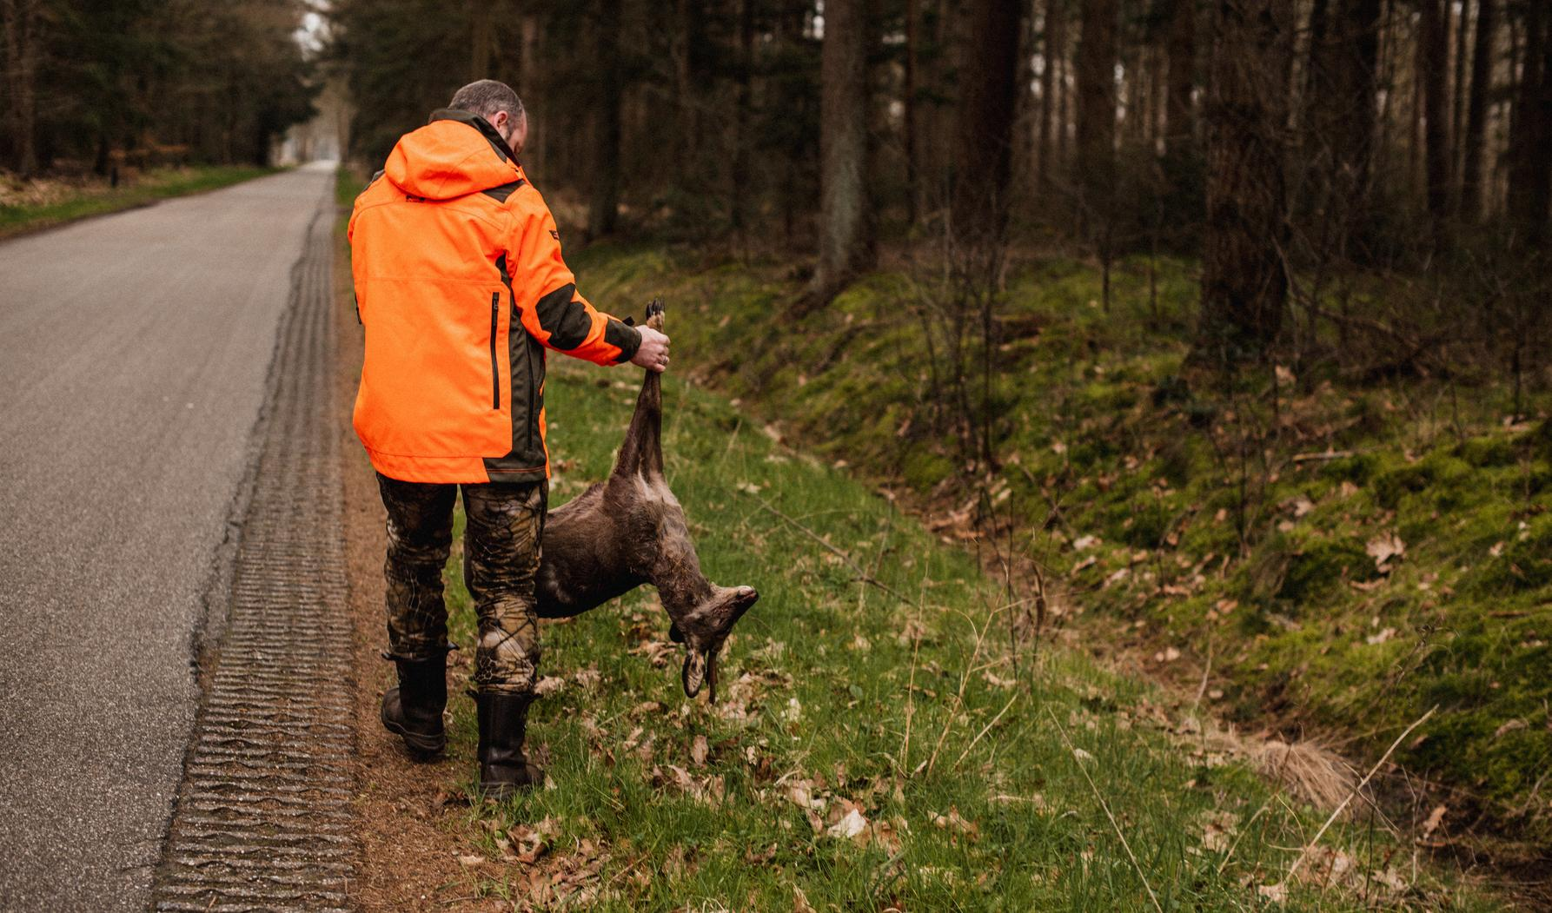
Jagers helpen dierenleed te minimaliseren:
Jagers draaien piketdienst voor het opsporen en waar nodig beëindigen van het lijden van gewonde, aangereden dieren.

Slide 17
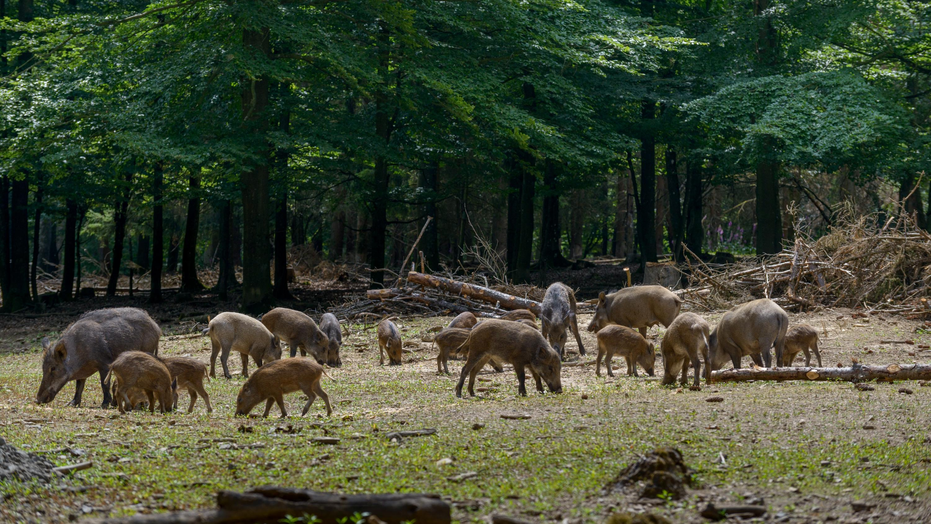
Wildstand en tellingen

Slide 18
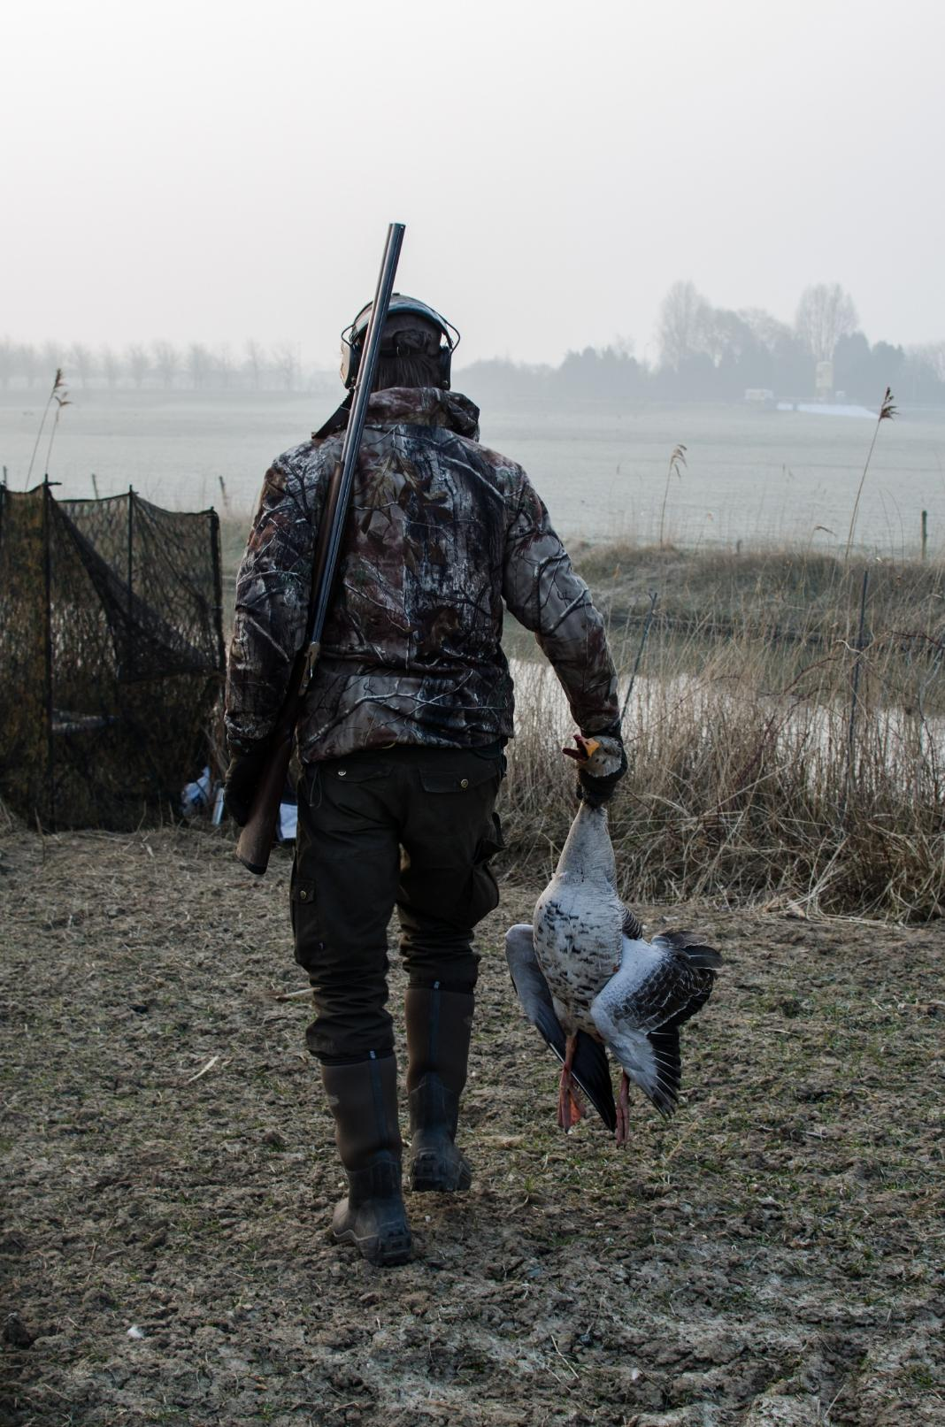
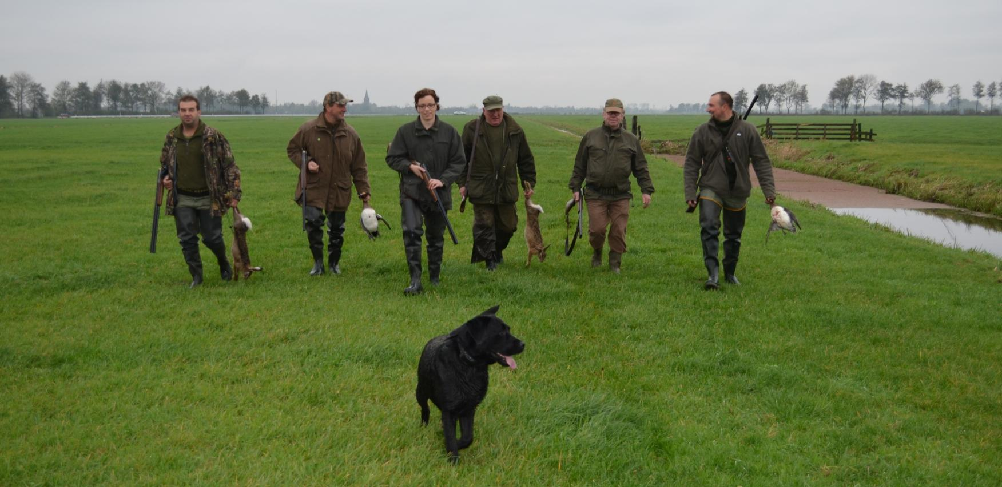
De wildstand in Nederland gezond houden
Houdt in dat er niet teveel dieren van een soort in Nederland zijn
Door tellingen weet de jager hoe de wildstand is
Hier wordt het afschot op gebaseerd
Notes:
Door tellingen weet de jager hoe de wildstand is

Slide 19
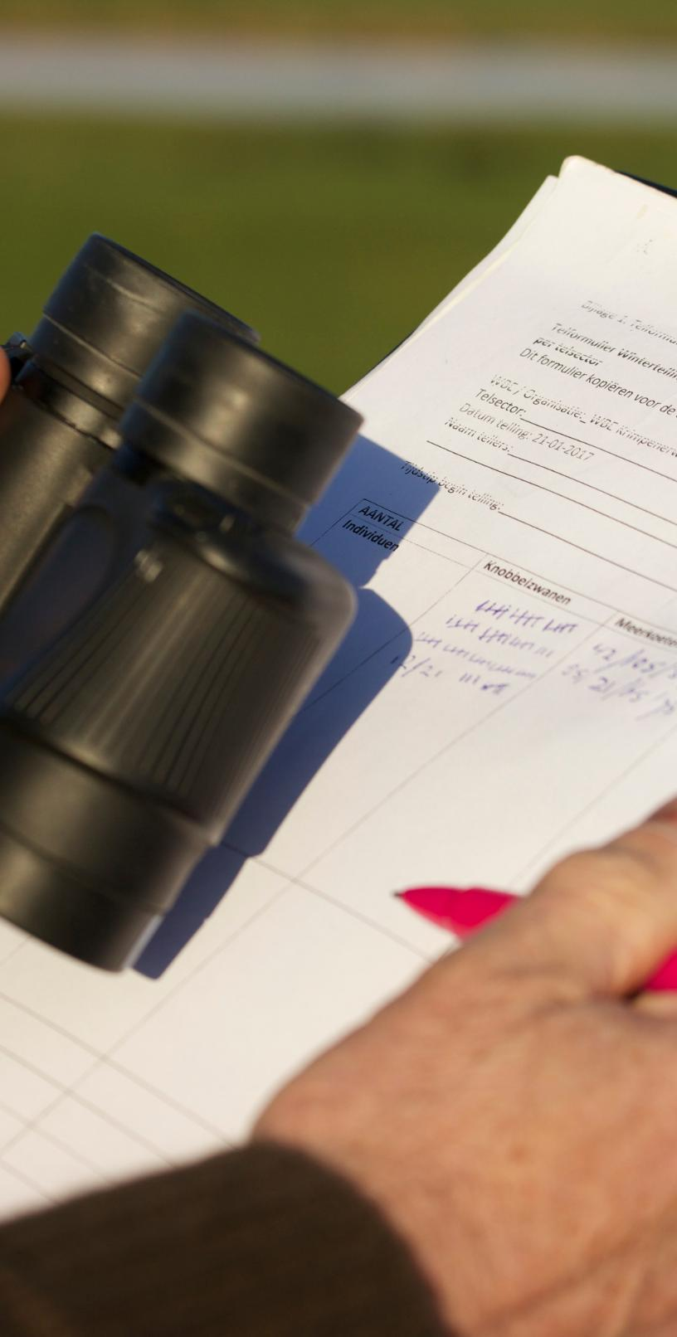
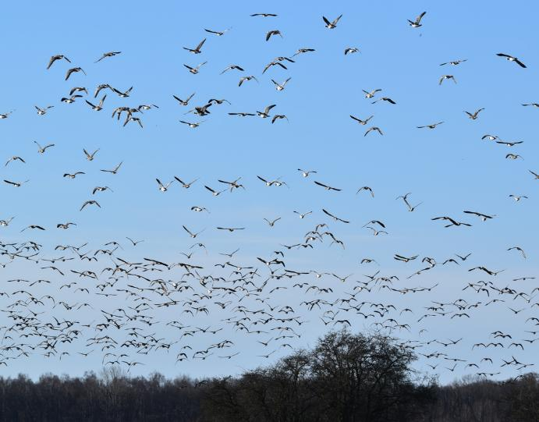
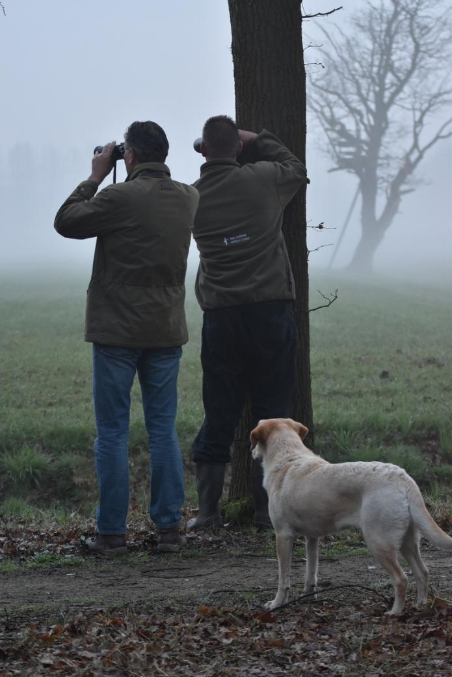
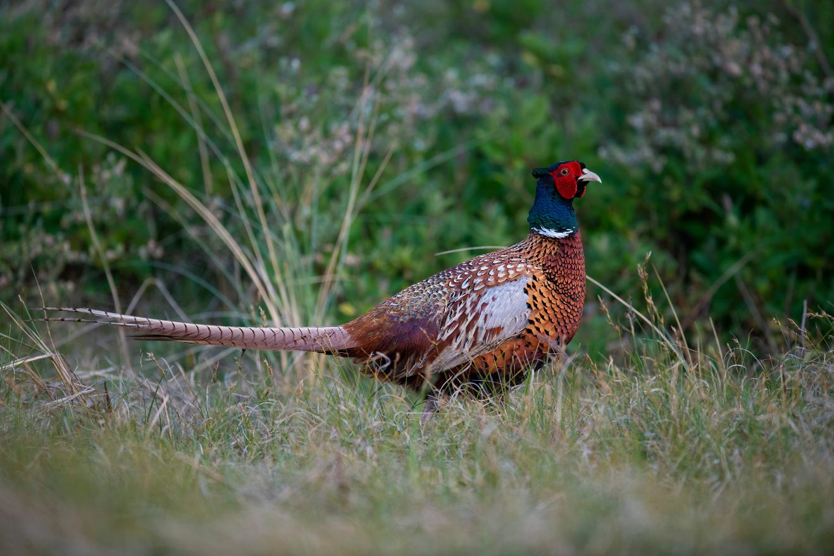
Tellingen
  Geeft inzicht hoe populaties ontwikkelen over de jaren
  Biedt een basis voor duurzaam faunabeheer en beleid

Slide 20
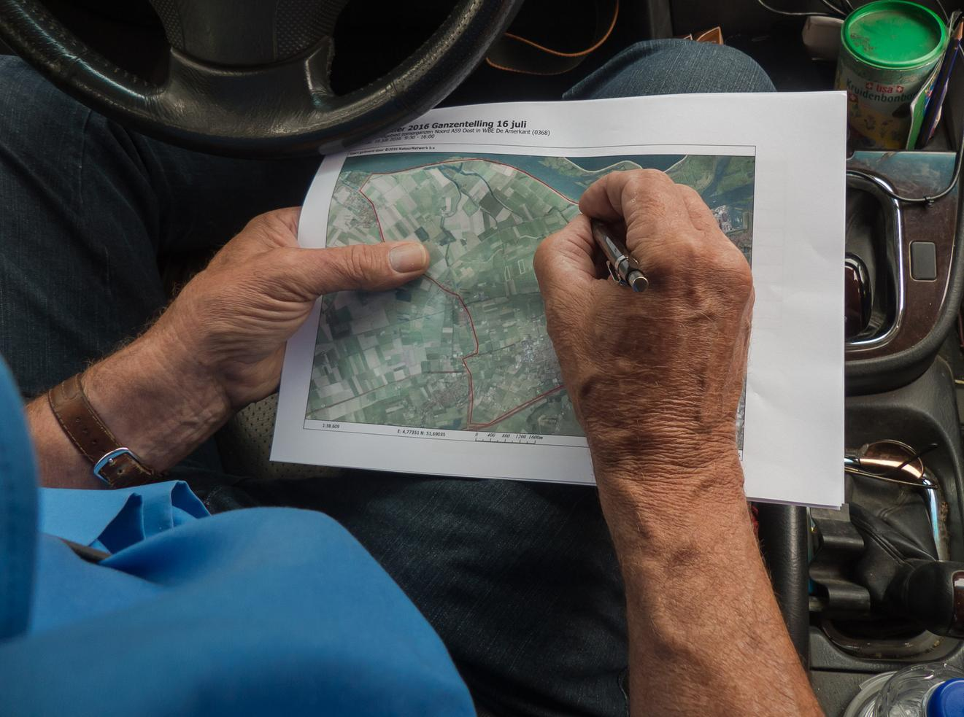

  Faunavoorjaarstelling
  Wildvoorjaarstelling
  Reetelling
  Zwarte kraai
  Roek
  Blauwe reiger
  Knobbelzwaan
  Grauwe gans
  Meerkoet
  Fazant
  Haas
  Houtduif
  Konijn
  Patrijs
  Wilde eend

Slide 21



Slide 22

De wolf

Slide 23


De wolf, leuk maar veel is lastig
Roofdier
Aanvallen op mens en dier
Doden van schapen
Aanrijdingen
Voor hoeveel is er ruimte

Slide 24

De wolf
De manier waarop wij met wolven omgaan, bepaalt ook hoe zij zich naar ons gedragen
Wolven moeten schuw blijven
Monitoring van effecten op andere soorten en wildbeheer
Jagers zijn van belang voor uitvoering en toezicht

Slide 25

Benutten

Slide 26





Het wild dat geschoten wordt, wordt in de meeste gevallen ook benut
Wild is het meest milieu- en diervriendelijke vlees dat er is

Slide 27


https://www.jagersvereniging.nl/wildopdekaart/
Notes:
Wat een saai plaatje, website erbij zetten, zodat de mensen thuis het ook kunnen vinden. Beetje meer kleur

Slide 28

Beschermen van reekalveren
Notes:
Een tussenpagina, intorductie.

Slide 29


Wat doen we om dit te voorkomen?
Notes:
Een tussenpagina, intorductie.

Slide 30


Drones en warmtebeeld

Slide 31



Slide 32



Slide 33



Weidevogels

Slide 34






Notes:
Dit moet ook meer naar boven zoals bij de instandhouding van reeën en tellingen.

Slide 35

De natuur een handje helpen

Slide 36


Eendenkorven
Notes:
Voor deze dia misschien de wolf zetten

Slide 37




Biotoopverbetering
Houtwallen
Bosjes en struiken
Bloemrijke akkerranden
Vruchtdragende struiken en planten

Slide 38

Onderhoud

Slide 39

Aanleggen en beheren van natuur
Door elk van de lokale jagersverengingen (300) wordt gemiddeld 400 vierkante meter aan bos, akkerranden en singles aangelegd
Iedere jager besteedt gemiddeld 44 uur aan deze activiteiten

Slide 40


De jager in Nederland
In Nederland is er 4,2 miljoen hectare grond (inclusief binnen- en buitenwateren)
2,5 miljoen hectare hiervan is jachtveld
Bron: CBS
Notes:
Nederland bestaat uit zoveel grond daarom wordt er beheerd

Slide 41





Dieren waarop wordt gejaagd
Fazant
Landelijk jachtseizoen
Konijn
Wilde eend
Houtduif
Haas

Slide 42







Beheer en schadebestrijding
Brandgans
Wildzwijn
Damhert
Edelhert
Kolgans
Grauwe gans
Ree

Slide 43

Op welke dieren wordt er gejaagd?

Slide 44

Aantal jachtaktehouders per provincie
  Ca. 28.000 jachtaktehouders in Nederland
1.000
1.600
  21.500 lid van de Jagersvereniging
  De Jagersvereniging vertegenwoordigt ruim 75% van de jagers
1.257
3.900
900
3.490
2.475
1.500
5.900
3.200
1.270
1.800
Notes:
https://www.jagersvereniging.nl/wbe/

Slide 45
Aantal WBE's per provincie
16
  Er zijn 280 wildbeheereenheden (WBE's) in Nederland.
  Hiervan zijn 275 aangesloten bij De Jagersvereniging
  In elke WBE is er 500 uur aan tellingen en monitoring
Jagers in Nederland:
  investeren gem. 480 uur in het voorkomen van schade.
  besteden 350.000 uur aan voorkomen van aanrijdingen
27
20
21
3
32
14
9
46
43
11
34
Notes:
https://www.jagersvereniging.nl/wbe/
Dit niet voor de lagere klassen

Slide 46

Notes:
Voor kinderen in miljoenen en fte in banen

Slide 47

QUIZ

Slide 48


Welke gans is de grauwe gans?
A
B
Notes:
Introductie pagina hiervoor

Slide 49

Herkenning
Oranje-roze snavel
Zware bouw
Winter: 2.500.000
Zomer: 630.000
3-4 kilogram
Egaal grijze buik
B

Slide 50

Wat zien jullie hier?

Slide 51


Welke duif is de houtduif?
A
B
Notes:
Houtduif:
Holenduif: Michael Michos

Slide 52

Herkenning
Geelkleurig oog
Witte vlek
300.000-600.000 broedparen per jaar
Witte vleugelstreep
A

Slide 53


Welke van deze twee dieren is de haas?
A
B
Notes:
Haas foto: Benno van Triest
Konijn foto: Bertus Kelderman

Slide 54

Herkenning
Amberkleurige ogen
Lange oren
Groot lichaam
300.000-500.000
B

Slide 55


Welke eend is de wilde eend?
A
B
Notes:
Wilde eend Benno van Triest
wintertaling: Horst Jegen

Slide 56

Herkenning
200.000-300.000 broedparen
Groene kop
Gekrulde staart
Gele snavel
A

Slide 57


Welk hert is het damhert?
A
B
Notes:
Edelhert: Maarten van der Belt
Damhert: Holly Klein Oonk

Slide 58

Herkenning
'Plat’ gewei
Witte vlekjes
Slanker
5000-6000 in Nederland
B

Slide 59



Wie weet wat dit is?

Slide 60

Bedankt voor uw aandacht

